Slide 1

МБУК «Централизованная библиотечная система г. Йошкар-Олы»
[Название библиотеки-филиала]
[ФИО автора или авторского коллектива, должность]
Йошкар-Ола, 2026
Notes:
Добрый день! Мы представляем языковую игру «Секреты волшебных слов» ко Дню языков народов России. Это мероприятие для детей 7–11 лет, в котором дети знакомятся с русским, марийским, татарским и чувашским языками через самые простые и нужные слова: приветствие, благодарность, просьбу и прощание.

Slide 2
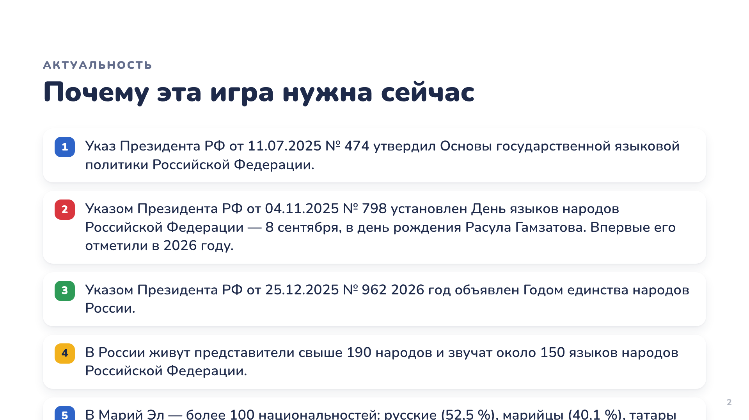
Notes:
Игра отвечает на важный запрос времени: Основы государственной языковой политики, новый праздник — День языков народов России, Год единства народов России. Для Марий Эл тема особенно близка: рядом живут русские, марийцы, татары, чуваши, а многие дети не знают даже простых слов на языке своей семьи или соседей.

Slide 3
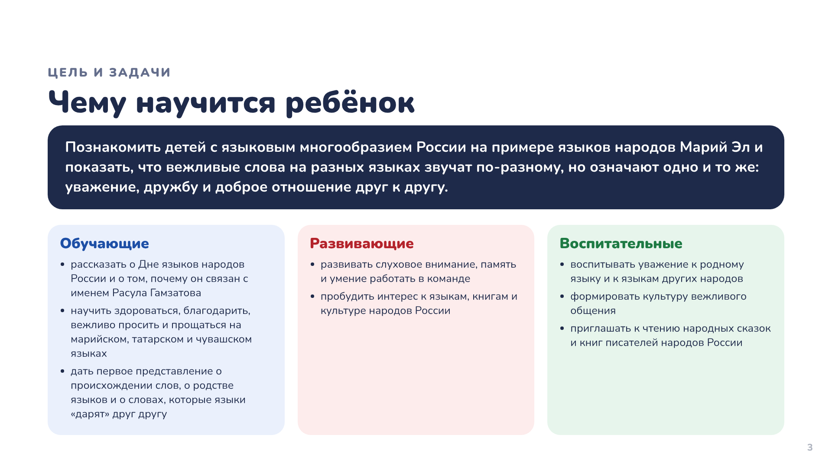
Notes:
Наша цель — показать детям, что вежливые слова на разных языках звучат по-разному, а означают одно и то же: уважение и доброе отношение друг к другу. Задачи — обучающие, развивающие и воспитательные, среди них — приглашение к чтению народных сказок.

Slide 4
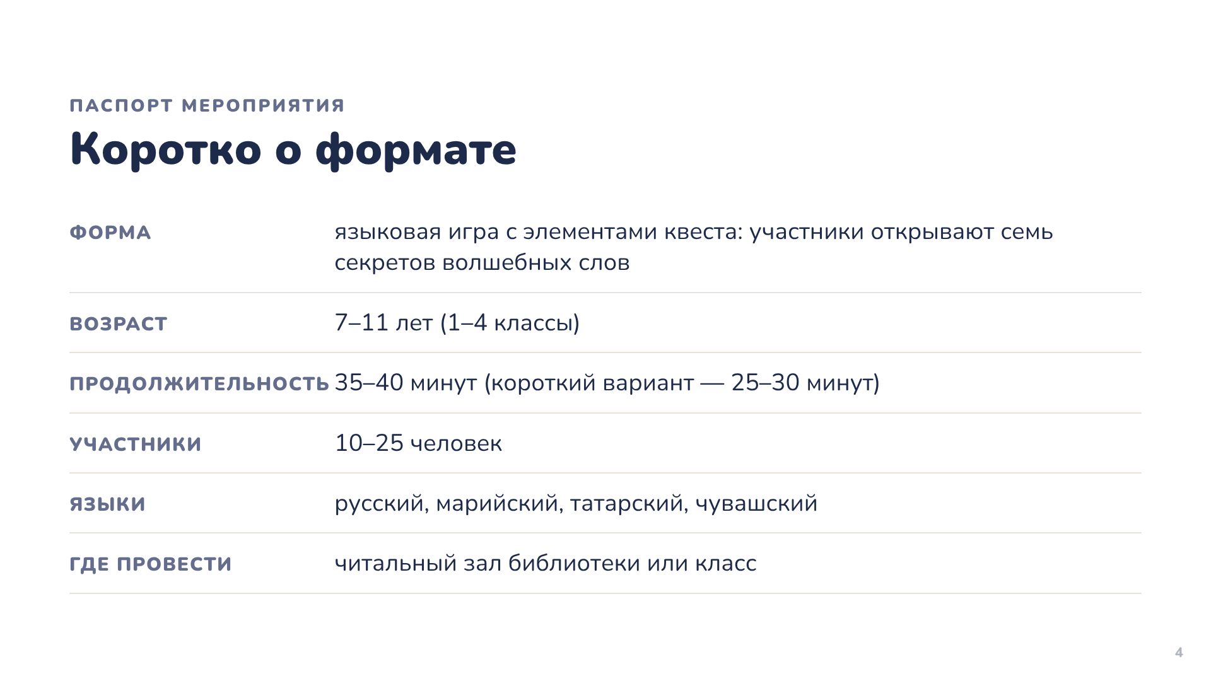
Notes:
Коротко о формате: языковая игра с элементами квеста, 35–40 минут, группа до 25 детей, проводится в библиотеке или в классе. Есть короткий вариант на 25–30 минут.

Slide 5
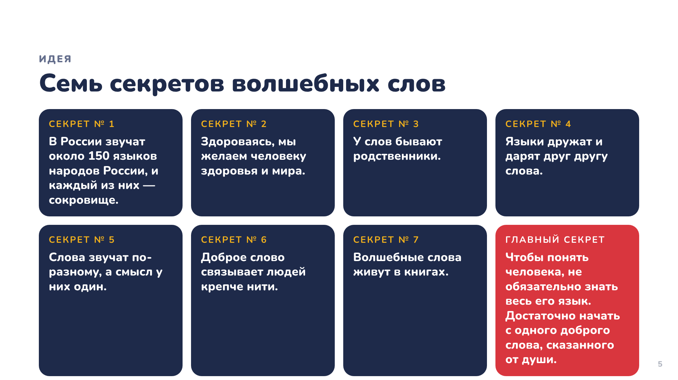
Notes:
Главная находка — сюжет. Название обещает секреты, и дети их получают: ведущий достаёт из шкатулки конверт за конвертом. Секреты связаны с самими словами: что значит «здравствуйте» и «исәнмесез», почему похожи марийское «тау» и чувашское «тав», почему «карандаш» — это «чёрный камень». В финале звучит главный секрет: чтобы понять человека, достаточно начать с одного доброго слова.

Slide 6
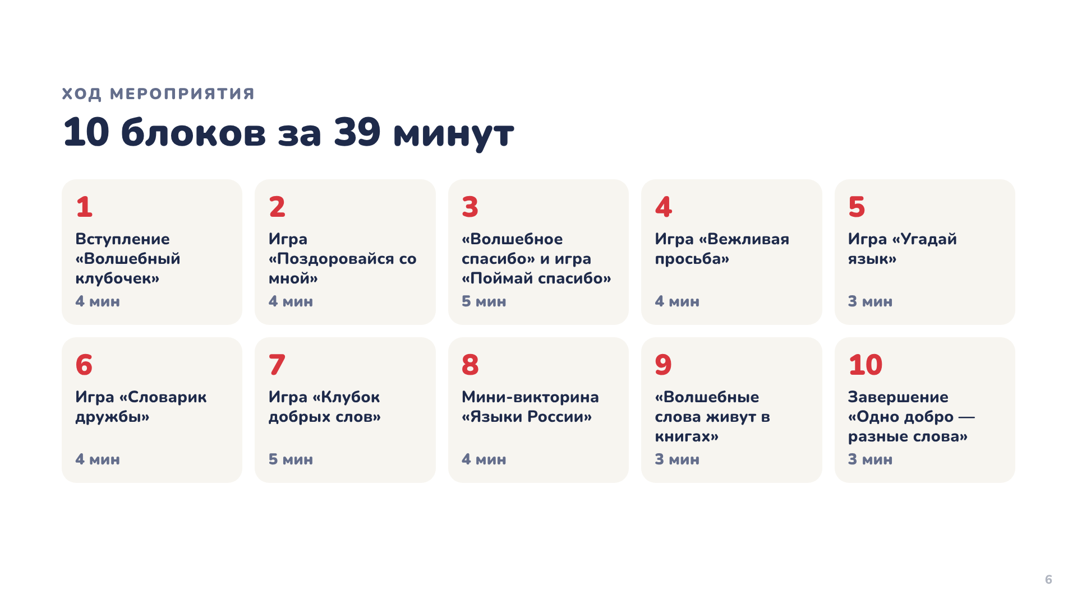
Notes:
Мероприятие состоит из десяти блоков. Игры сменяют друг друга каждые 3–5 минут: хоровое повторение, игра на внимание, командная игра, игра в кругу с клубком, викторина. Дети не успевают устать, а ведущему легко держать темп: каждая реплика записана в сценарии и в заметках к слайдам.

Slide 7
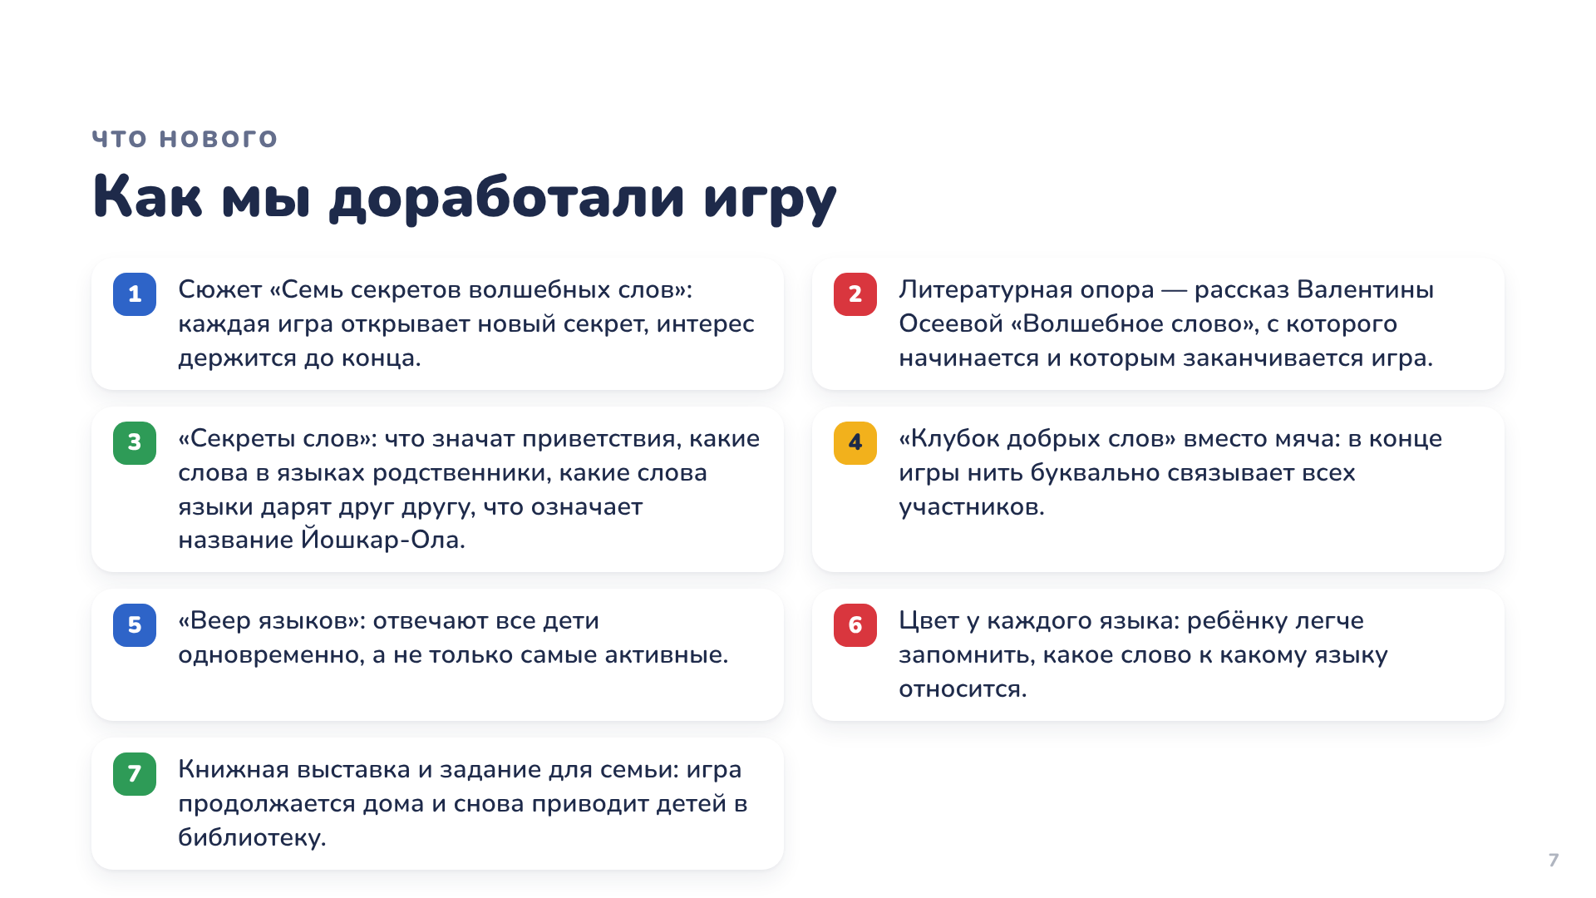
Notes:
Мы доработали исходную игру: добавили сюжет, литературную опору — рассказ Валентины Осеевой «Волшебное слово», секреты происхождения слов, клубок вместо мяча, «веер языков», чтобы отвечали все дети сразу, и цветовой код языков. А книжная выставка и задание для семьи продолжают игру после мероприятия.

Slide 8
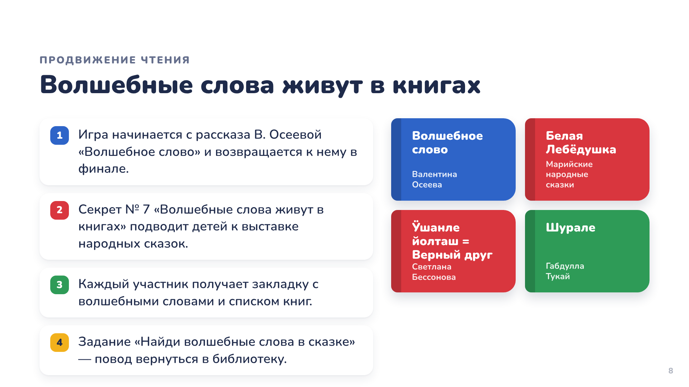
Notes:
Игра начинается с книги и заканчивается книгой. Седьмой секрет — «Волшебные слова живут в книгах» — подводит детей к выставке народных сказок. Каждый получает закладку со списком книг и задание найти волшебные слова в сказке, а значит, повод вернуться в библиотеку.

Slide 9
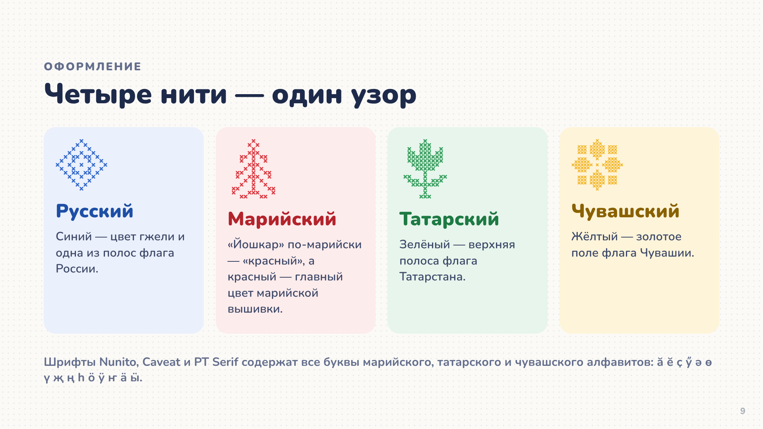
Notes:
Визуальный образ — «Узор дружбы». Каждый язык — нить своего цвета, и вместе они сплетаются в один узор, как в вышивке, общей для народов Поволжья. Цвета выбраны не случайно: «йошкар» по-марийски — «красный», зелёный — цвет флага Татарстана, жёлтый — Чувашии, синий — гжель и флаг России. Все иллюстрации нарисованы для проекта, шрифты свободные и содержат все буквы наших языков.

Slide 10

Notes:
Мы подготовили всё, чтобы провести игру в любой библиотеке: сценарий, презентацию с текстом ведущего в заметках, печатный набор — карточки, веер языков, секреты, жетоны, мини-книжку, закладки, дипломы, раскраску и афишу.

Slide 11

Notes:
У проекта есть сайт. Там шесть игр для детей, режим ведущего для проектора, словарик с подсказками произношения и все материалы для скачивания. QR-код на мини-книжке ведёт на сайт, поэтому дети продолжают играть дома вместе с родителями.

Slide 12
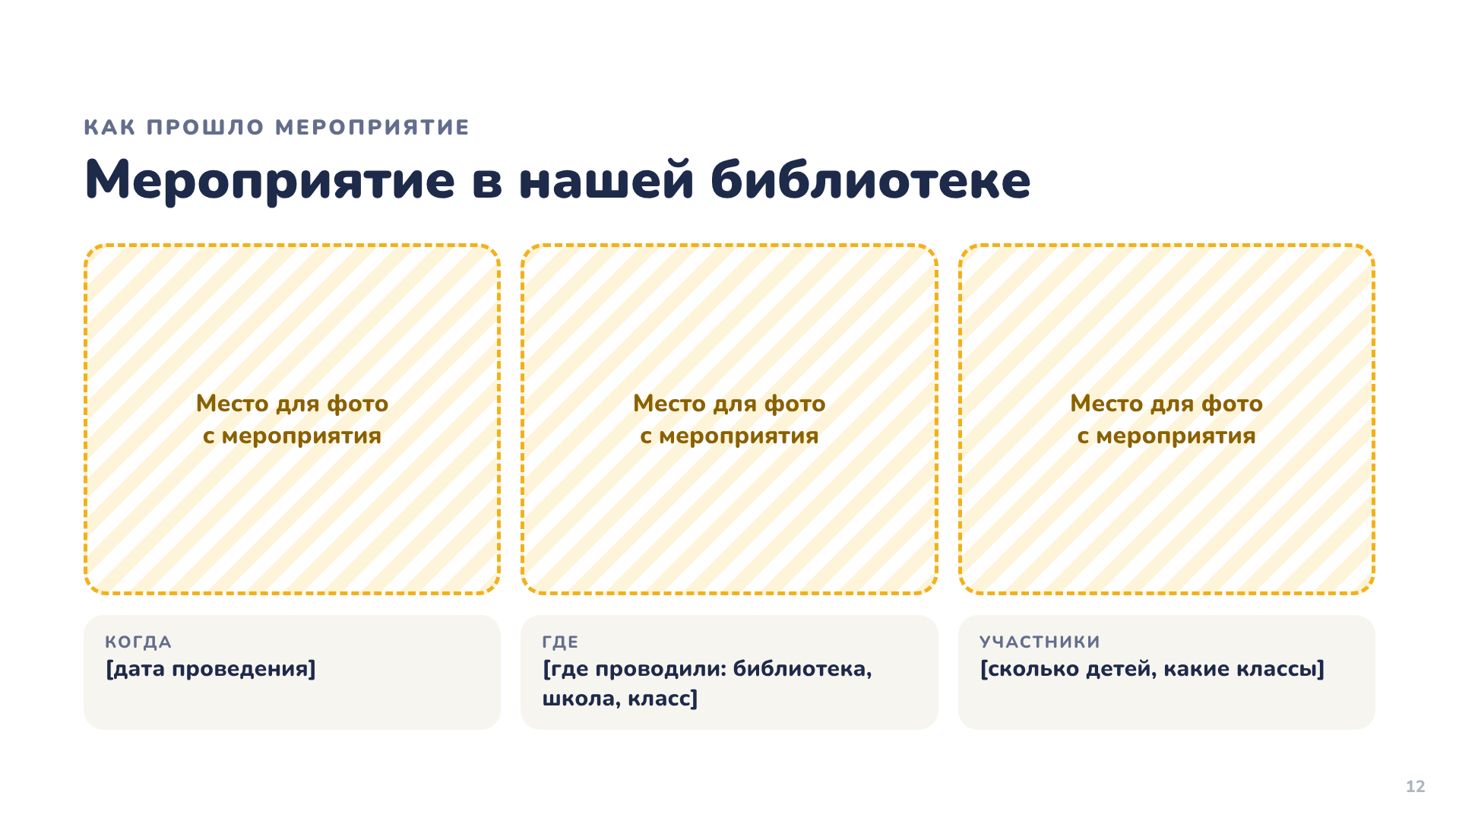
Notes:
Здесь — как прошло мероприятие в нашей библиотеке: дата, участники, фотографии и отзывы.

Slide 13
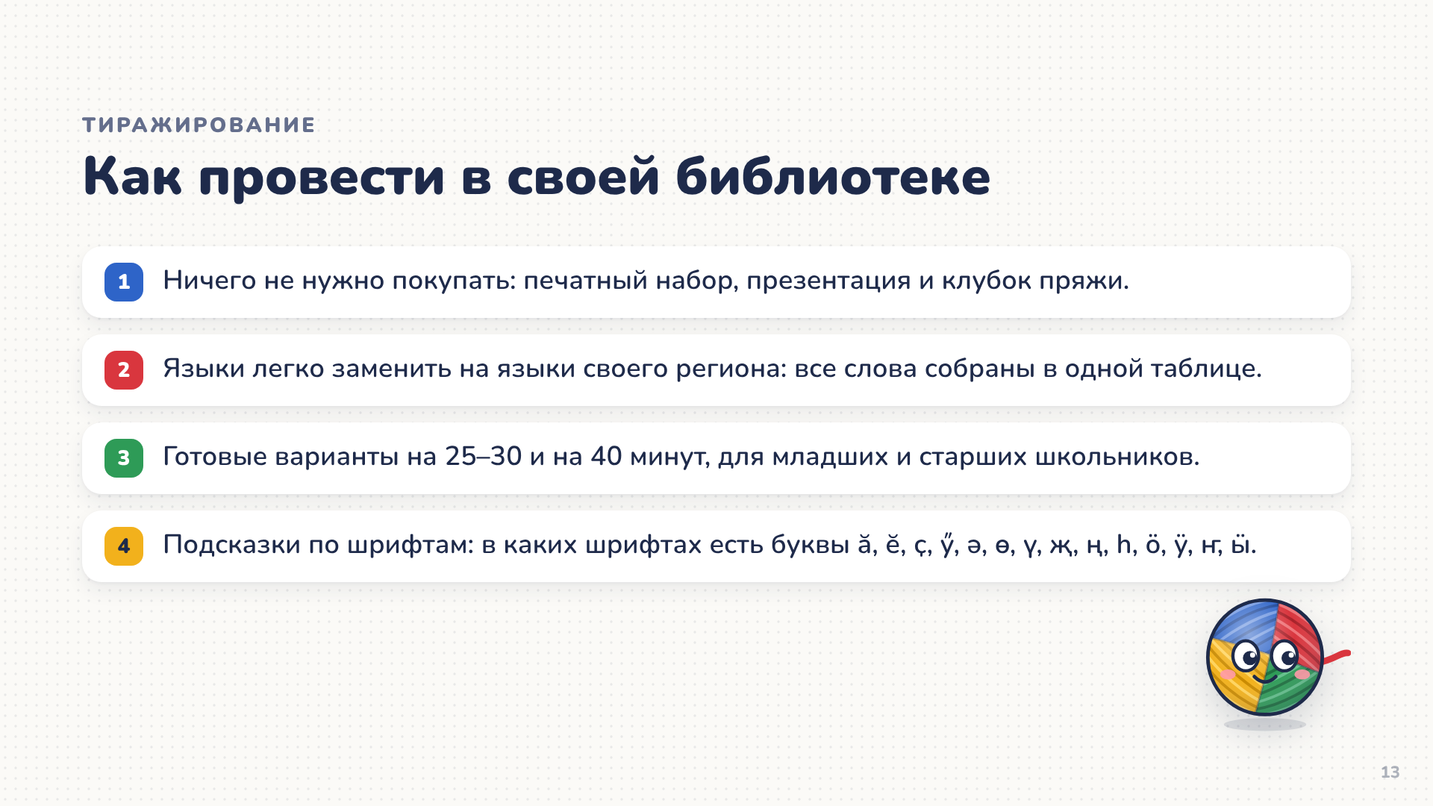
Notes:
Игру легко повторить: ничего не нужно покупать, кроме клубка пряжи. Её можно перенести на языки любого региона — все слова собраны в одной таблице, есть шаблон словарика и подсказки по шрифтам.

Slide 14
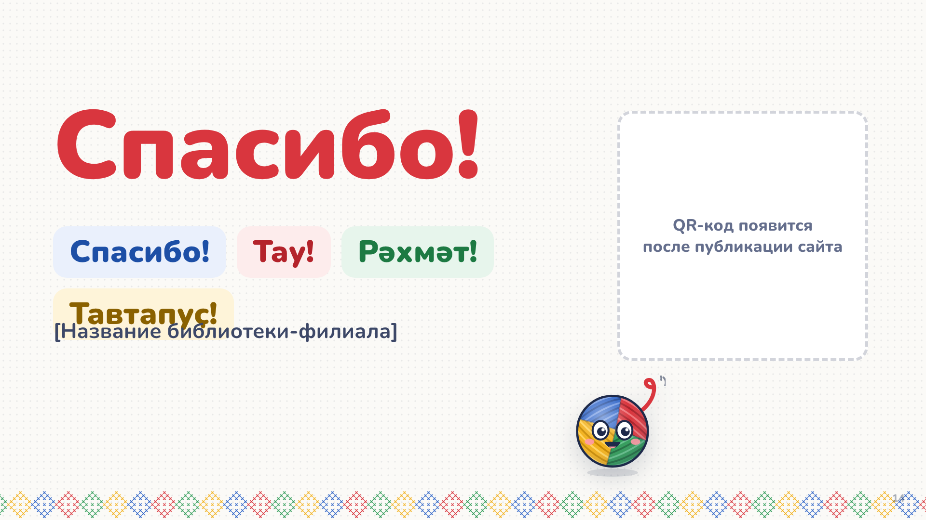
Notes:
Спасибо за внимание! Тау! Рәхмәт! Тавтапуҫ!

